Slide 1
Ohne Hindernisse durch
den Alltag

Slide 2
Allgemeines
Diese Arbeitshilfe dient als Vorlage für Vorträge bei Seniorenkreisen, mit dem Ziel, die Wohnberatung vorzustellen.
Der Vortrag selbst dauert ca. 20 Minuten und sollte entsprechend der Zielgruppen und deren Bedürfnisse angepasst werden. Es ist auch sinnvoll, das eigene Logo für die Gestaltung der Folien zu nutzen und eigene Bilder, sofern vorhanden, einzusetzen.
Die Teilnehmerinnen/Teilnehmer sollten z. B. mit Fragen nach eigenen Erfahrungen in den Vortrag eingebunden werden.

Slide 3
Ablauf
Einstieg: Kurze Vorstellung und Einführung ins Thema
Vorstellung von Wohnungsanpassungsmaßnahmen
Finanzierungsmöglichkeiten
Vorstellung der Wohnberatung und des Unterstützungsangebotes

Slide 4
Einstieg (Beispiele)
Sketch zum Thema Wohnberatung (kann im Niedersachsenbüro per mail angefordert werden)
Film zur Wohnberatung

Slide 5
Ohne Hindernisse durch
den Alltag
Ein Gang durch das Haus

Slide 6
Schwierige Eingangssituation: Stufen, fehlender Handlauf

Slide 7
Zwei Handläufe bieten Sicherheit und Hilfe

Slide 8
lassen sich entfernen oder minimieren

Slide 9
Aufstehen wird erleichtert
durch Möbelerhöhung….
oder Aufstehhilfe

Slide 10
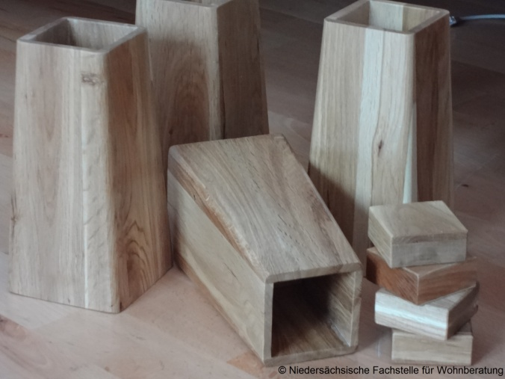
Das Aufstehen aus dem Bett erleichtern
durch verstellbaren Einlegerahmen
Oder höheres Bett

Slide 11
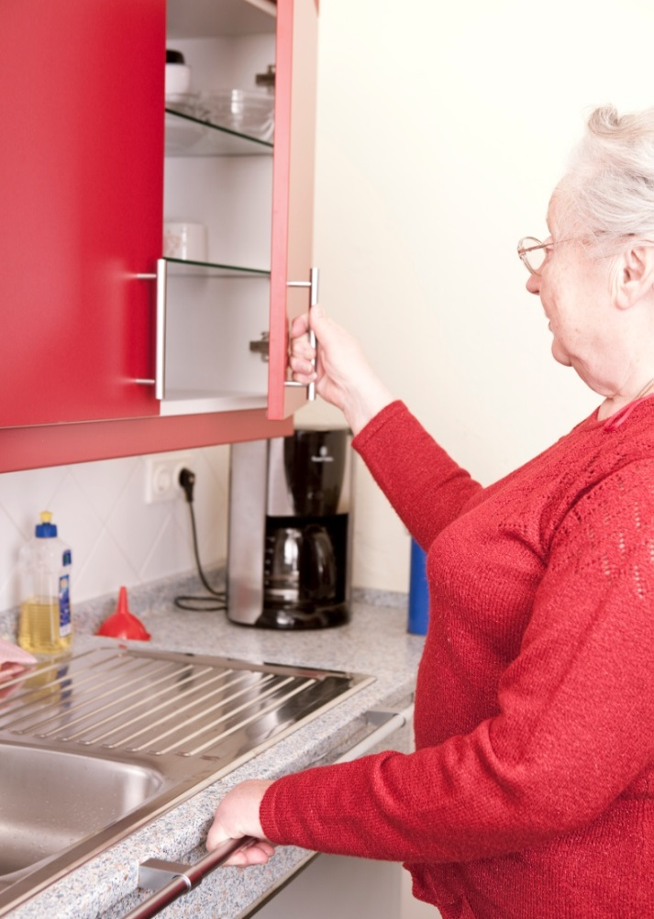
Küchenschränke erreichbar machen

Slide 12
Vor der Anpassung Nach der Anpassung

Slide 13
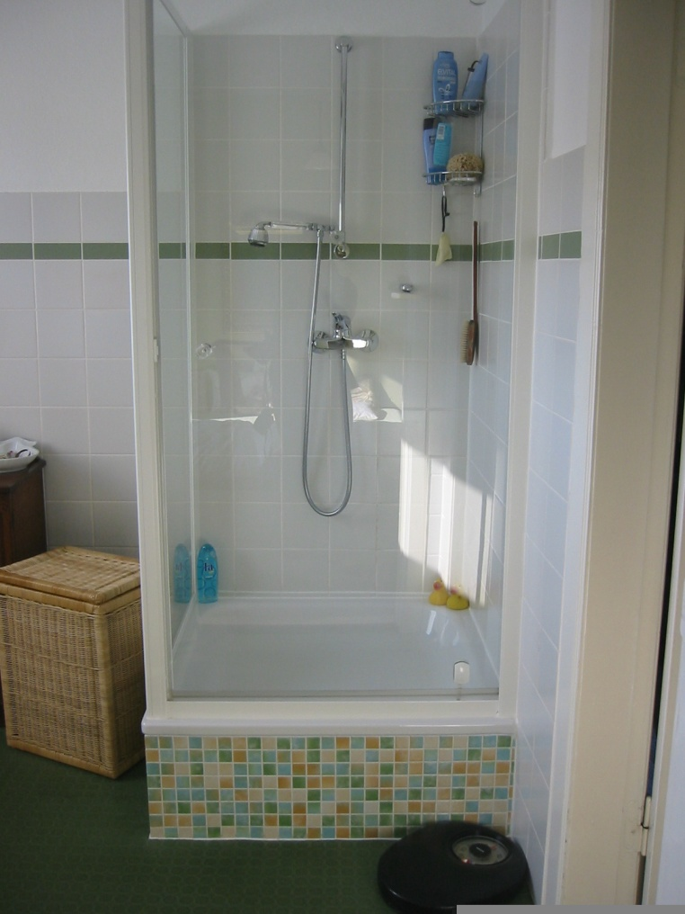
Bei Badsanierung bodengleiche Dusche einplanen

Slide 14
Haltegriffe und Hilfsmittel im Bad erleichtern den Alltag

Slide 15
Problem: Balkonschwelle

Slide 16
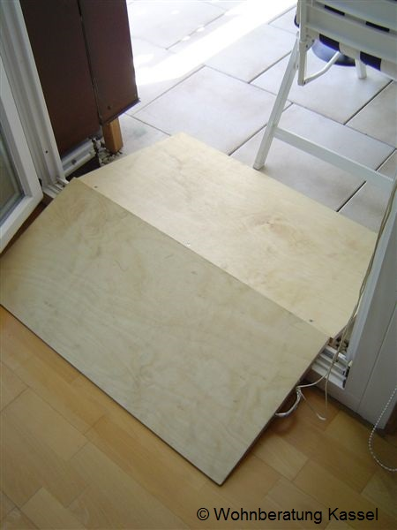
Fußboden erhöhen, überbrücken

Slide 17
Finanzierung der Wohnungsanpassung
Krankenkasse (Hilfsmittel)
Pflegekasse (Umbaukostenzuschuss max. 4.000,- €)
Selbstnutzende Wohnungs- und Hauseigentümer: Förderdarlehn Land Nds. Anträge: Wohnbauförderstellen
Sozialamt
Vermieter (11% der Modernisierungskosten dürfen pro Jahr auf die Miete umgelegt werden)
KFW - Kreditanstalt für Wiederaufbau: Programm Altersgerecht Umbauen (www.kfw-159.de)
Zuschuss für selbstnutzende Wohneigentümer(8%, max.4000,- €)
Für alle Anderen: zinsgünstige Darlehn
Selbstzahlung

Slide 18
Vorstellung der Wohnberatung
Beratung mit Hausbesuch
Unterstüzung bei der Umsetzung
Beratung zu Wohnformen/Umzugshilfe
Kostenloses Angebot
Kontaktdaten/Erreichbarkeit

Slide 19
Vielen Dank für Ihre Aufmerksamkeit!

